Slide 1
Modul 6
Prodej ze dvora
Číslo projektu: 2020-1-SK01-KA202-078207

Slide 2
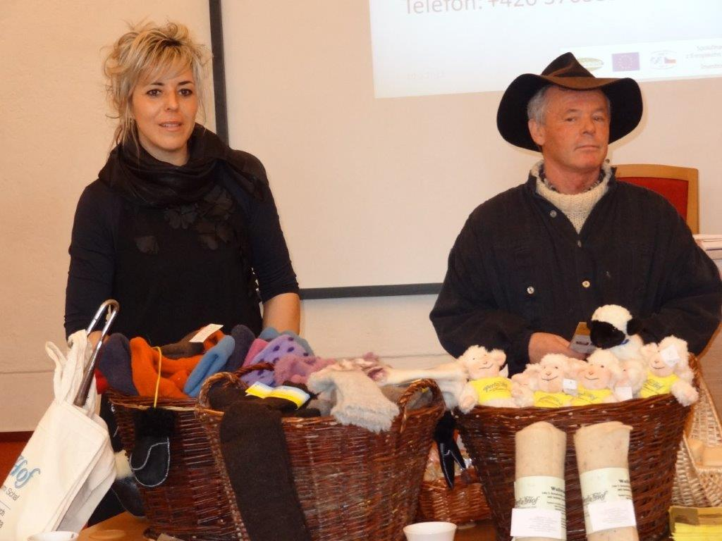
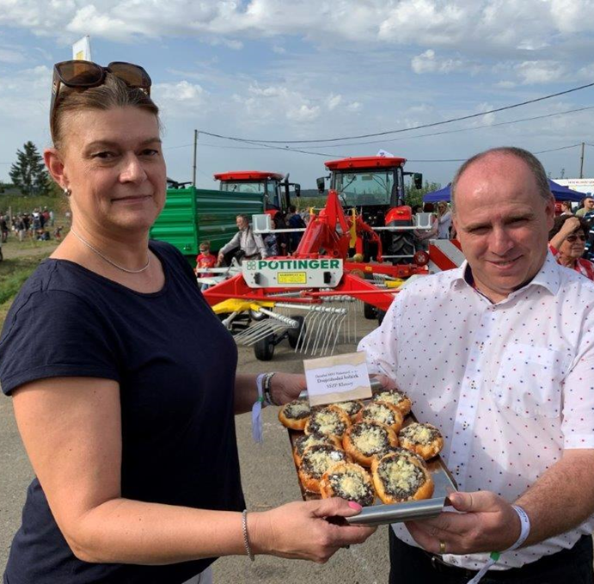
6. Prodej ze dvora
6.6. Ostatní produkty, cirkulární ekonomika
Prodej ze dvora zahrnuje také nabídku nepotravinářské produkce regionálního charakteru nebo možnost vyzkoušet si některé fáze výroby. Tím stává se součástí nabídky aktivit místního šetrného cestovního ruchu.

Slide 3
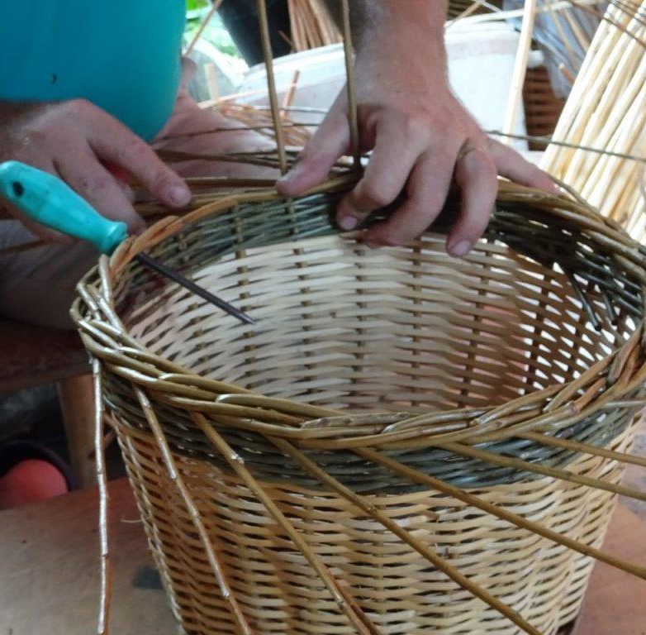
6.6.1. Ostatní produkty
Nedílnou součástí prodeje ze dvora bývají i různé rukodělné výrobky , často typické pro region, nebo dárkové produkty s kosmetickým efektem, mýdla, svíčky nebo potravinové dekorační předměty – typicky zdobené perníkové dekorace – které svými názvy často obchází přísnější nařízení pro potraviny nebo kosmetiku.
Košíkářství si v regionech zachovává řadu místních specifik.

Slide 4
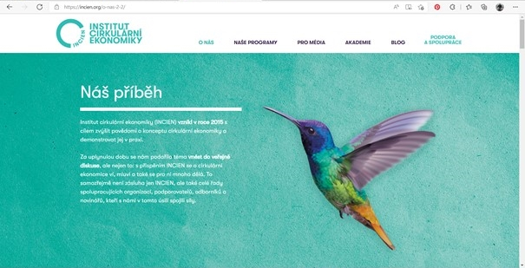
6.6.2. Cirkulární ekonomika
Institut cirkulární ekonomiky na svých stránkách uvádí, že dnes se využívá pouze 9 % všech materiálů a zdrojů, které mají potenciál vrátit se zpět do oběhu. Toto plýtvání má za následek, že současný systém je neefektivní a naráží na své hranice. Cirkulární ekonomika přináší odpověď na tento problém tím, že řeší ekologické, sociální i environmentální slabiny lineárního systému.
www.incen.cz Institut cirkulární ekonomiky

Slide 5
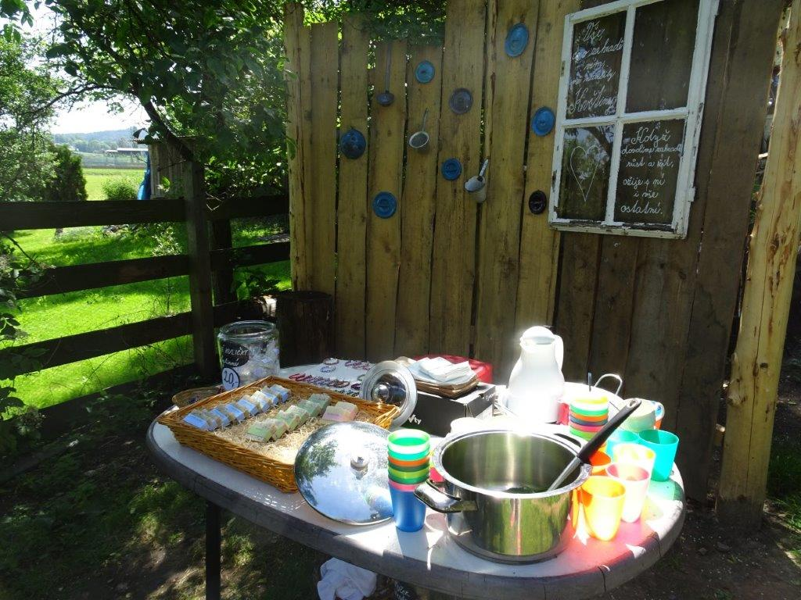
Čím se vyznačuje cirkulární ekonomika?
Zatímco běžná ekonomika a produkce funguje z velké části lineárním způsobem – tedy od surovin, přes návrh, výrobu a používání výrobku až po ukončení jeho životnosti a produkci odpadu, cirkulární ekonomika se snaží tento tok materiálu a energie uzavřít do kruhu, zdroj: server Nazeleno.cz (2020).
Jedná se tedy o snahu do ekonomiky zavést systém, kdy důsledně využíváme recyklované výrobky a materiály k produkci výrobků jiných, a odpad zde tedy nevzniká.

Slide 6
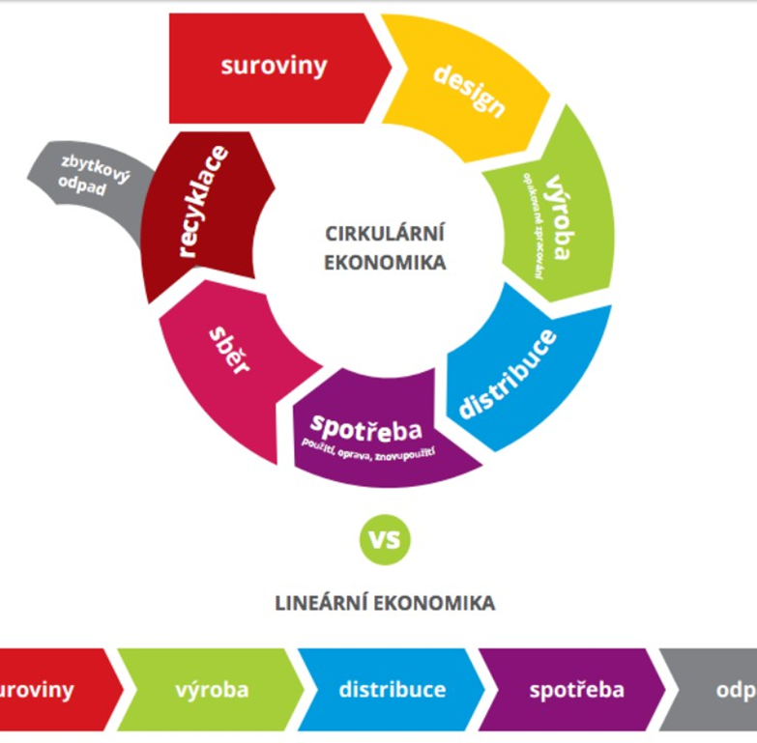
V cirkulární ekonomice zkrátka nic není odpadem,
a to, co nyní pokládáme za odpad, je
spíš surovinou pro další kolo výroby
a základem pro opětovný životní cyklus výrobku.
Grafické znázornění cirkulární a lineární ekonomiky Zdroj: Incien.org

Slide 7
Sales from the Yard (Farm)
6.6.3. Přínosy cirkulární ekonomiky
Hlavní přínosy cirkulární ekonomiky:
Menší až nulová produkce odpadu – odpad je zde chápán jako surovina pro další výrobu.
Oddělení hospodářského růstu od těžby surovin – v praxi je naplněním cílů cirkulární ekonomiky oddělení ekonomického růstu a těžby surovin. Zejména Evropě by to mohlo přinést nejen větší surovinovou nezávislost, ale také podle údajů konzultantské společnosti McKinsey do roku 2030 úspory okolo 1,8 miliard EUR.
Eliminace dodavatelského řetězce – využití cirkulárních principů by také mohlo přispět k eliminaci často přebujelého dodavatelského řetězce, kdy výrobky musí na cestě od výrobce ke spotřebiteli absolvovat příliš dlouhou cestu přes mnoho prostředníků. To výrobky nejen prodražuje, ale také zatěžuje životní prostředí.
Zdroj: https://www.nazeleno.cz/
Prodej ze dvora přispívá především k omezení počtu článků v dodavatelském řetězci.

Slide 8
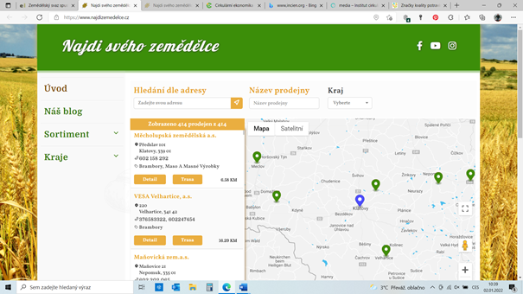
6.6.4 Příklady aktivit a projektů v České republice
Na podporu prodeje ze dvora a cirkulární ekonomiky obecně byla v poslední době iniciována celá řada projektů, jak na veřejnoprávní, tak i korporátní úrovni nebo pomocí aktivit neziskového sektoru.
Prodej ze dvora je podporován množstvím marketingových akcí, vydáváním propagačních letáků a brožur i aktivitami na internetu za podpory sociálních sítí.
V přeneseném smyslu využívají přímého prodeje vzhledem k jeho vzrůstajícímu ekonomickému významu v Evropě i velké zemědělské podniky. V České republice byl v roce 2021 spuštěn Zemědělským svazem portál Najdi svého zemědělce.
www.najdizemedelce.cz

Slide 9
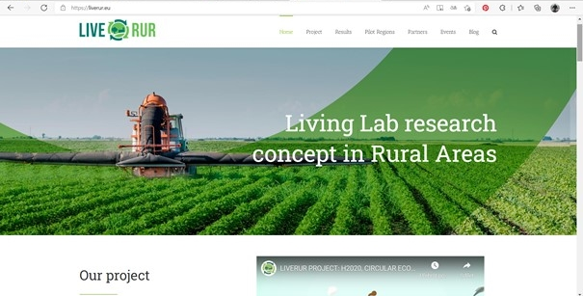
Projekty v České republice
Cirkularitou a ekonomikou na venkově se zabývají i národní a mezinárodní výzkumné projekty. Jedním z nich je projekt LIVERUR, který si klade za cíl podporovat podniky, projekty a iniciativy navrhováním inovativních obchodních modelů ve venkovských oblastech, zejména při přechodu k cirkulárnímu hospodářství a zapojením všech relevantních partnerů podle přístupu Living Lab. Základem strategického rozvoje laboratoří Rural Living Lab je vytvoření sítě partnerů, kde producenti a podnikatelé, zástupci veřejné správy, veřejnost a neziskový sektor a výzkum a akademická sféra uzavírají dohody, na jejichž základě se mohou podílet na dlouhodobější spolupráci.
www.liverur.eu projekt Horizon 2020

Slide 10
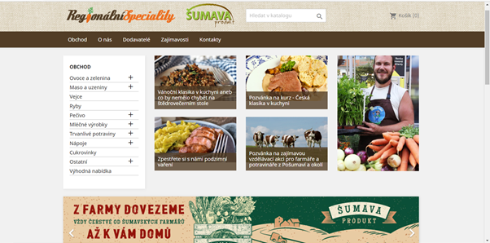
V České republice vznikl v rámci řešení této problematiky v jihozápadních Čechách pilotní elektronický obchod s regionálními produkty, který kromě výrobků jednotlivých místních farmářů nabízí i celou řadu dalších informací o území. Autoři e-shopu Úhlava, o.p.s., WirelessInfo a Šumavaprodukt, s.r.o. si při založení LivingLabu Pošumaví za jeden z důležitých úkolů stanovili zavedení digitální platformy pro podporu drobného prodeje regionálních produktů.
V prvním kroku to byla především nabídka produkce místních malých firem spotřebitelům v regionu i s dovážkou až domů.
Eshop s regionálními potravinami

Slide 11
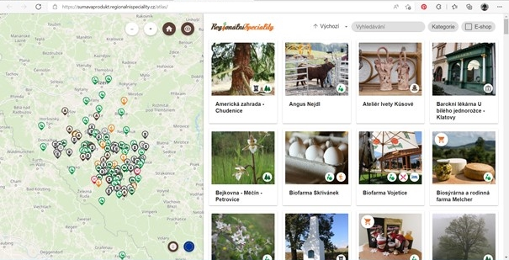
Postupně se dařilo plnit další důležité cíle, které se logicky objevovaly propojením jednotlivých partnerů v „živé laboratoři“ - LivingLabu. V rámci digitální platformy se postupně doplňují, rozšiřují a aktualizují informace o jednotlivých dodavatelích, ať již zemědělských podnicích, tak i menších potravinářských firmách. Do budoucna se počítá i se spoluprací s místními řemeslníky a živnostníky. Zároveň jsou do atlasu, který je součástí e-shopu, postupně přidávány informace o turistických zajímavostech na Šumavě a v Pošumaví.
Atlas turistických zajímavostí vložený do e-shopu s regionálními potravinami

